Slide 1
«Методический конструктор:
психолого-педагогические инструменты воспитательной системы школы»
Коломенцева Елена Викторовна, директор ГБУ ПО «Центр психолого-педагогической, медицинской и социальной помощи Пензенской области»

Slide 2
СТАНЦИЯ ОРГАНИЗАЦИОННО-ПРАВОВАЯ
Указ Президента Российской Федерации от 09.11.2022 г. № 809 «Об утверждении Основ государственной политики по сохранению и укреплению традиционных российских духовно-нравственных ценностей»;
Указ Президента РФ от 17 мая 2023 г. № 358 «О Стратегии комплексной безопасности детей в Российской Федерации на период до 2030 года»;
Федеральный закон «Об образовании в РФ»;
«Концепция развития системы психолого-педагогической помощи в сфере общего образования и среднего профессионального образования в Российской Федерации на период до 2030 года», утвержденная Министром просвещения 18 июня 2024 г.;
«Распоряжение Министерства просвещения России от 28.12.2020 № Р-193 «Об утверждении методических рекомендаций по системе функционирования психологических служб в общеобразовательных организациях»;
Приказ Минтруда России от 24.07.2015 N 514н «Об утверждении профессионального стандарта «Педагог-психолог (психолог в сфере образования)».
Психологическая служба
Система образования

Slide 3
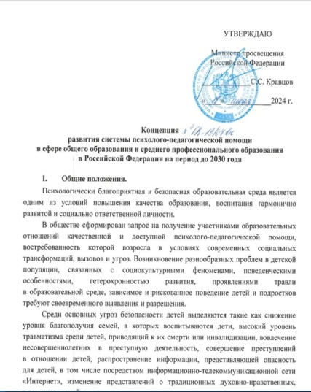
СТАНЦИЯ ОРГАНИЗАЦИОННО-ПРАВОВАЯ
«Концепция развития системы психолого-педагогической помощи в сфере общего образования и среднего профессионального образования в Российской Федерации на период до 2030 года», утвержденная Министром просвещения 18 июня 2024 г.
ЦЕЛЬ: формирование единого (нормативного, организационного, управленческого, методического) пространства оказания системной психолого-педагогической помощи
в сфере образования

Slide 4
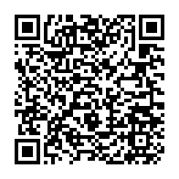
СТАНЦИЯ ОРГАНИЗАЦИОННО-ПРАВОВАЯ
ТИПОВЫЕ ДОКУМЕНТЫ НОВОЙ КОЦЕПЦИИ для системы ПСИХОЛОГО-ПЕДАГОГИЧЕСКОЙ ПОМОЩИ:
- типовая модель организации и предоставления психолого-педагогической помощи на разных уровнях образования, при различных формах получения образования и формах обучения (на дому, в медицинском учреждении и др.), обеспечивающих преемственность психолого-педагогической помощи обучающимся при переходе на каждый следующий уровень образования (СРОК по ПЛАНУ КОНЦЕПЦИИ - 4 квартал 2025)
- организационные основы и протоколы работы педагога-психолога, стандартизация психодиагностического инструментария, типовых коррекционных и профилактических СРОК по ПЛАНУ КОНЦЕПЦИИ - 2024 -2025 год)

Slide 5
ЦЕЛЕВЫЕ ГРУППЫ – ФОКУС РАБОТЫ П-П СЛУЖБ ОО
дети раннего возраста, имеющие отклонения в развитий и риск их возникновения;
обучающиеся с ограниченными возможностями здоровья, в том числе по нозологиям, в соответствии со статьей 79 Федерального закона от 29 декабря 2012 г. N 273-ФЗ «Об образовании в Российской Федерации», - обучающиеся с инвалидностью, обучающиеся, нуждающиеся в длительном лечении;
дети-сироты и дети, оставшиеся без попечения родителей, а также лица из их числа;
обучающиеся, являющиеся иностранными гражданами;
обучающиеся, проявляющие выдающиеся способности, и одаренные;
обучающиеся, испытывающие трудности в освоении основных общеобразовательных программ, развитии и социальной адаптации, в том числе с нормативными кризисами взросления;
дети, находящиеся в трудной жизненной ситуации, в том числе:
дети-жертвы вооруженных и межнациональных конфликтов, экологических и техногенных катастроф, стихийных бедствий;
дети из семей беженцев и вынужденных переселенцев;
дети, оказавшиеся в экстремальных условиях;
дети-жертвы насилия;
дети, проживающие в малоимущих семьях;
дети ветеранов боевых действий;
дети участников (ветеранов) специальной военной операции.

Slide 6
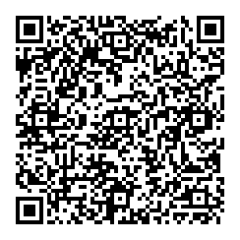
СТАНЦИЯ ОРГАНИЗАЦИОННО-МЕТОДИЧЕСКАЯ
«Распоряжение Министерства просвещения России от 28.12.2020 № Р-193 «Об утверждении методических рекомендаций по системе функционирования психологических служб в общеобразовательных организациях»
Методический конструктор обеспечения организационно-методических и научно-методических основ сопровождения деятельности педагогов-психологов, адресованный руководителям общеобразовательных организаций, реализующих основные образовательные программы общего образования, а также педагогам-психологам и специалистам психологических служб общеобразовательных организаций

Slide 7
ПСИХОЛОГО-ПЕДАГОГИЧЕСКАЯ СЛУЖБА ОО (П-П Служба)
П-П Служба - организационная структура, осуществляющая деятельность по психолого-педагогическому сопровождению участников образовательных отношений в системе образования
Направления работы школьной психологической службы:
работа с обучающимися (в первую очередь – дети нормы);
работа с педагогами;
работа с родителями.
Наиболее важно:
содействие психологической безопасности и психологическому благополучию детей, в том числе в информационном пространстве;
обучение грамотному разрешению конфликтов;
квалифицированная пропаганда психологии.
П-П Служба призвана:
обеспечить своевременное выявление резервов психологического развития детей и их использование в обучении и воспитании;
контролировать соответствие процессов ОБУЧЕНИЯ и ВОСПИТАНИЯ природным и социальным закономерностям развития и потребностям;
оказывать прямую психологическую помощь несовершеннолетним, консультативную, методическую помощь участникам образовательных отношений

Slide 8
СТРУКТУРА П-П СЛУЖБЫ ОО
социально-профилактическое звено: социальный педагог, советник руководителя по ВР, куратор школьной службы примирения, педагог-организатор, и/или старший вожатый
организационное звено:
руководитель П-П Службы
(как показывает опыт - это школьный психолог, заместитель руководителя по ВР)
Консультативное звено
диагностико-коррекционное звено: психолого-педагогический консилиум

Slide 9
Наличие психологических служб в образовательных организациях Пензенской области на 10.01.2024 г.

Slide 10
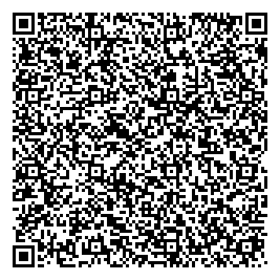
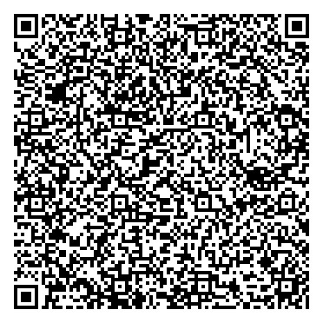
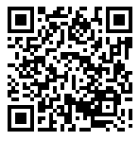
Алгоритм моделирования деятельности П-П Служб ОО
психолого-педагогические инструменты, психологические технологии
ВАРИАТИВНАЯ ЧАСТЬ ПСИХОЛОГИЧЕСКОЙ СЛУЖБЫ
проектная работа, уникальные программы, «ЛИЦО СЛУЖБЫ»,
БАЗОВАЯ ЧАСТЬ ПСИХОЛОГИЧЕСКОЙ СЛУЖБЫ
структура, базовые документы, базовые направления работы
Этика и концептуальные принципы
Нормативно-правовое обеспечение
Аналитика
и мониторинг
Психолого-педагогический консилиум

Slide 11
Основные вопросы Психолого-педагогического консилиума (ППк)
Какого рода помощь требуется обучающемуся?
Какую сопровождающую работу могут взять на себя участники консилиума?
Конкретное содержание работы с обучающимся?
Какие особенности обучающегося должны быть обязательно учтены в процессе обучения и общения?
Что из необходимой работы можно осуществить силами педагогического коллектива организации, а что - только с помощью семьи или специалистов различного профиля вне образовательного учреждения?
Формы участия каждого специалиста в реализации сопровождения (с обучающимся, с родителями, с педагогами - предметниками, диспетчерская деятельность)
Сроки выполнения той или иной работы, конкретный ответственный и форма контроля.

Slide 12
3 варианта функционирования П-П Службы в ОО Пензенской области
структура по уровням образования (начальное, старшее звено) - «две ветки», заместитель по ВР управляет ими;
нет структуры, и специалисты Службы работают по своей специфике, своему проекту, куратор интегрирует проекты в воспитательную систему;
структура, выстроенная по направлениям работы - «три команды»: общеобразовательная, кризисная, ОВЗ - руководитель П-П Службы маршрутизирует, анализирует, контролирует.

Slide 13
СТАНЦИЯ ИНСТРУМЕНТАЛЬНАЯ
- инструменты выявления:
Педагогическое наблюдение - «Навигатор профилактики»,
Социально-психологическое тестирование;
Безопасность образовательной среды, или Социометрия;
Углубленная диагностика, ЦИСМ
- инструменты восстановления и коррекции:
ВШУ;
Совет профилактики;
Профилактические программы;
ШСП (Модуль «Самоуправление»)
- инструменты методического обеспечения:
Методическое объединение классных руководителей;
Неделя психологии (Модуль «Основные школьные дела»)
Психолого-педагогическое просвещение предметников, родителей (Модуль "Взаимодействие с родителями (законными представителями))
«Профминимум» (Модуль «Профориентация»)
- инструменты организационного обеспечения
Мониторинг деятельности П-П службы

Slide 14
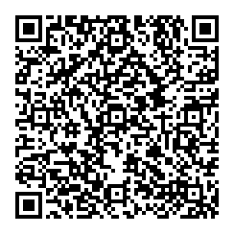
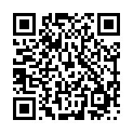
Инструменты выявления
вектор индивидуального скрининга - ПЕДАГОГИЧЕСКОЕ НАБЛЮДЕНИЕ, Мониторинг психологической безопасности образовательной среды, и (или) Социометрия;
вектор массового скрининга (это наше СПТ)
вектор группового скрининга – углубленная диагностика девиаций (по сопоставлению результатов наблюдения, социометрии, СПТ)
Включение данных скринингов рекомендовано Министерством просвещения России, которое разработало для их применения методический помощник «Навигатор профилактики» (письмо от 28.07.№ 07-42-51)

Slide 15
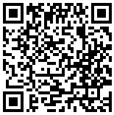
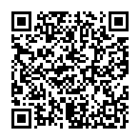
Тестирования обучающихся: ресурсы и возможности
Организационные ресурсы:
Региональные операторы
СПТ
ЭТАПЫ
«Институт регионального развития ПО»:
- сопровождение организационных и технических процессов6 взаимодействие с образовательными организациями,
ППМС центр ПО:
- экспертно-методическое сопровождение
работы с результатами СПТ
сентябрь
информационно- мотивационная кампания
15 сентября –
15 октября
проведение тестирования
до 15 ноября
анализ результатов тестирования
Методические ресурсы:
организация адресной психолого- педагогической помощи
Методические рекомендации
ноябрь - май

Slide 16
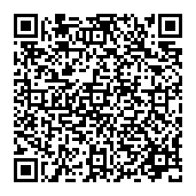
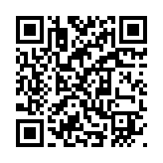
ВШУ – педагогический инструмент ранней помощи
а) отнесенные к категориям лиц, предусмотренным пунктом 1 статьи 5 Федерального закона N 120-ФЗ, в отношении которых органы и учреждения системы профилактики проводят индивидуальную профилактическую работу.
ОСНОВАНИЕ: постановление КДН!
б) поставленные на учет с согласия руководителя образовательной организации, нуждающиеся в социально-педагогической реабилитации, оказании иных видов помощи, организации с ними работы по предупреждению совершения ими правонарушений и (или) антиобщественных действий (пункт 2 статьи 5 Федерального закона N 120-ФЗ), в том числе соответствующие решения могут применять в отношении следующих категорий:
вовлеченные в криминальные субкультуры, объединения антиобщественной направленности;
проявляющие признаки девиантного, деструктивного поведения, суицидального поведения.
ОСНОВАНИЕ: решение «СОВЕТА ПРОФИЛАКТИКИ», оформленное в соответствии с Положением о его деятельности!
Методические рекомендации «ОРГАНИЗАЦИОННО-МЕТОДИЧЕСКИЕ МАТЕРИАЛЫ ПО ОРГАНИЗАЦИИ СИСТЕМЫ ПРОФИЛАКТИЧЕСКОЙ РАБОТЫ С ОБУЧАЮЩИМИСЯ В ОБЩЕОБРАЗОВАТЕЛЬНЫХ ОРГАНИЗАЦИЯХ» (разработанные Региональным ресурсным центром «Навигаторы детства» Пензенской области

Slide 17
ШКОЛЬНЫМ СЛУЖБАМ ПРИМИРЕНИЯ
БЫТЬ!

Slide 18
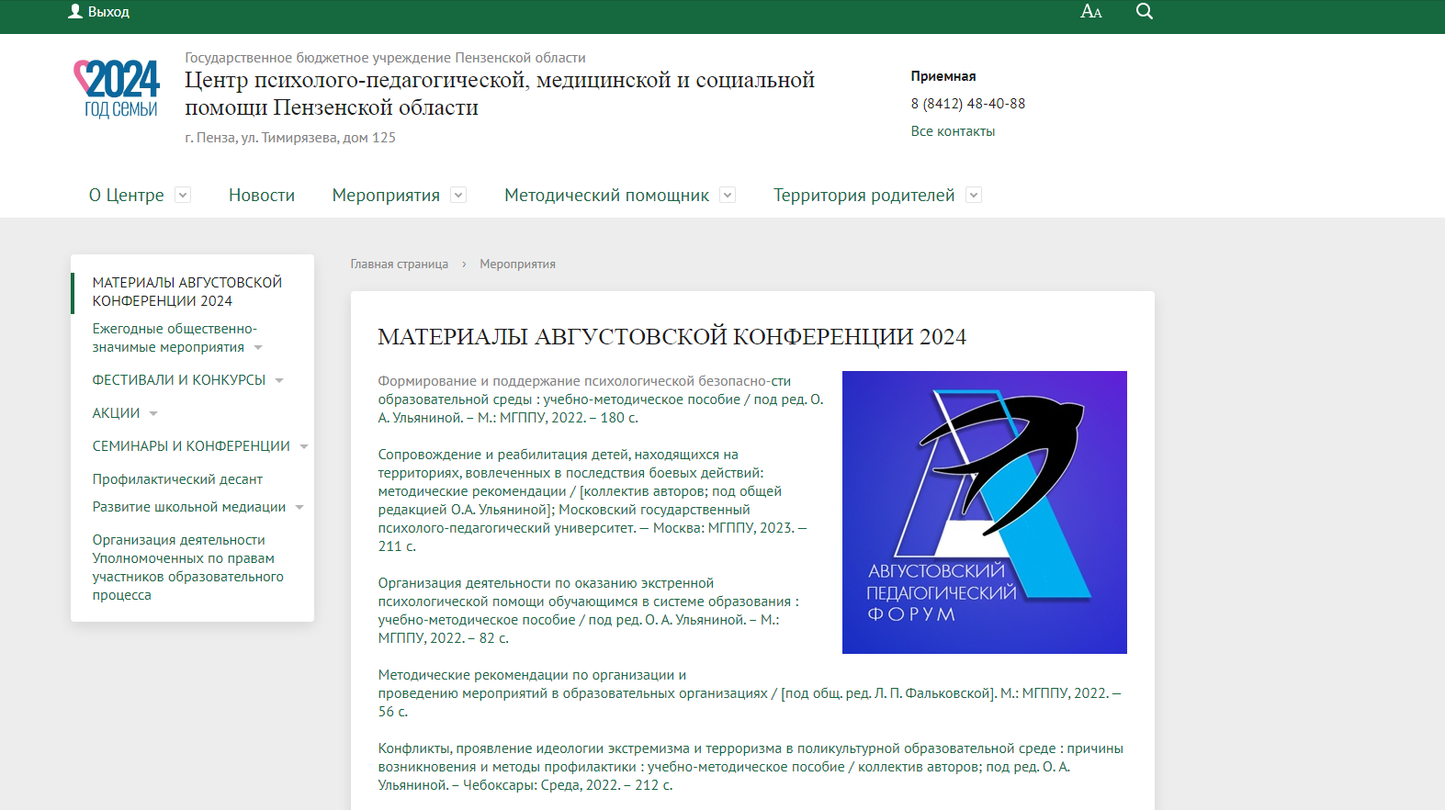
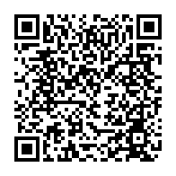
РЕСУРСЫ - ПОМОЩНИКИ

Slide 19
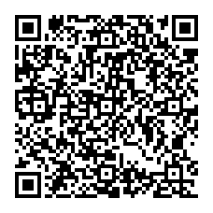
«Педагог-психолог. Инструкция по применению»

